Slide 1
進度報告
Department of Electrical Engineering, National Yunlin University of Science and Technology
E-mail: M11312107@yuntech.edu.tw
Professor : 洪崇文 博士
Student : 李崎維
Date : 06/10/2025
Notes:
1

Slide 2

當前進度
100W並聯震盪子使用56hr
兩顆中有一顆壞掉(有震盪子_A 及 震盪子_B , 震盪子_B壞掉)
震盪子_B重鎖及換新加載頭都沒辦法震
可能造成損壞的原因
交叉測試
查找變幅桿相關文章
修改跟廠商開會時的報告
測試要給廠商看的震盪子

Slide 3
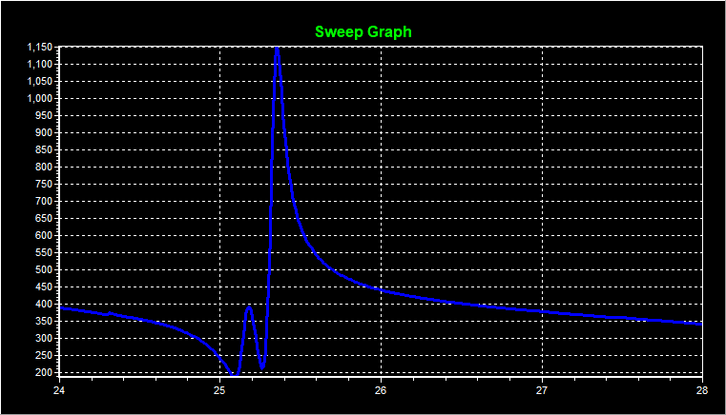
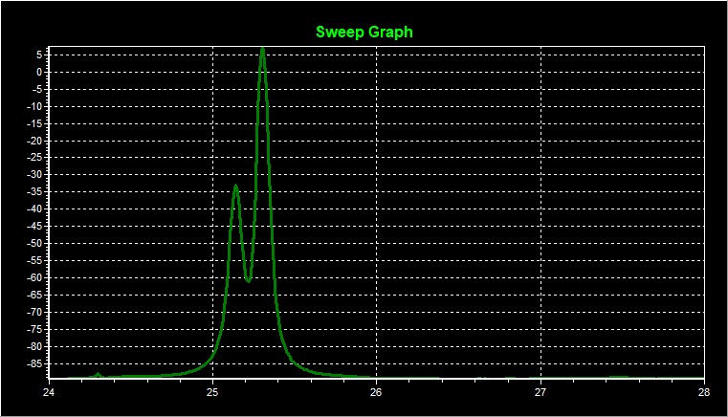
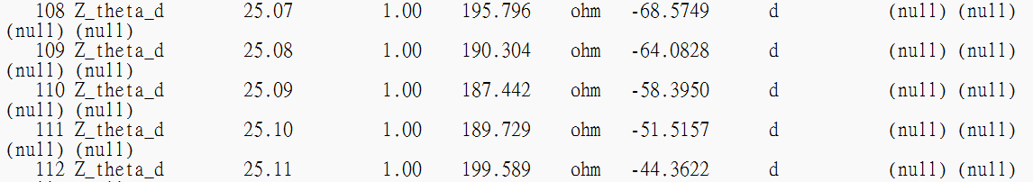
兩顆震盪子並聯時的相位及阻抗

Slide 4
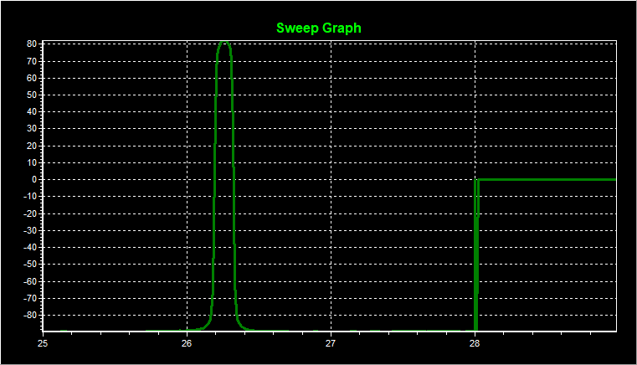
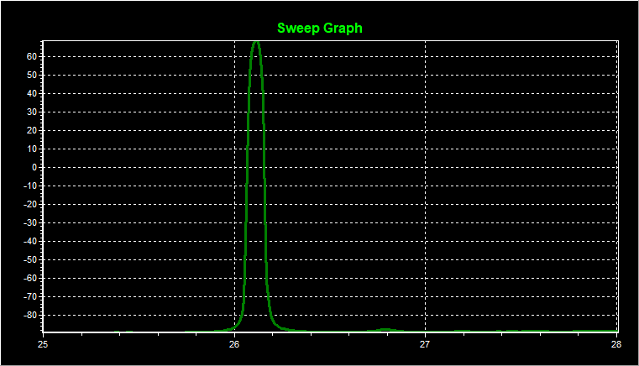
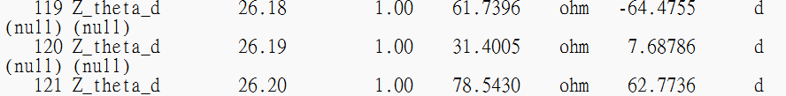
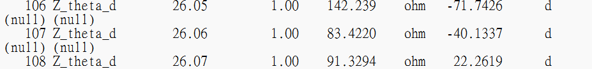
分別測試兩顆震盪子的相位及阻抗_相位
震盪子_A
震盪子_B
震盪子_A
震盪子 _B

Slide 5
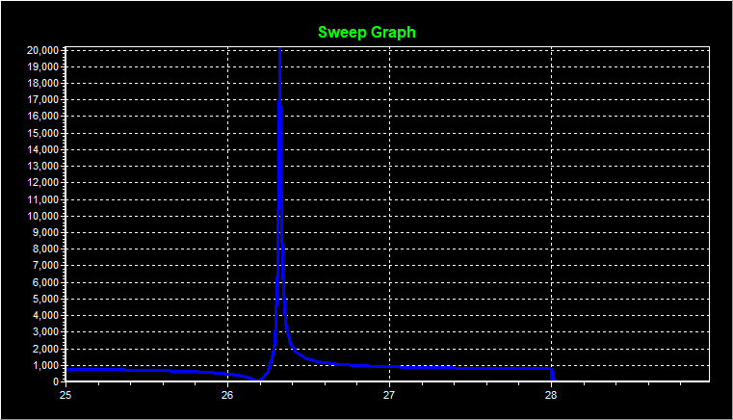
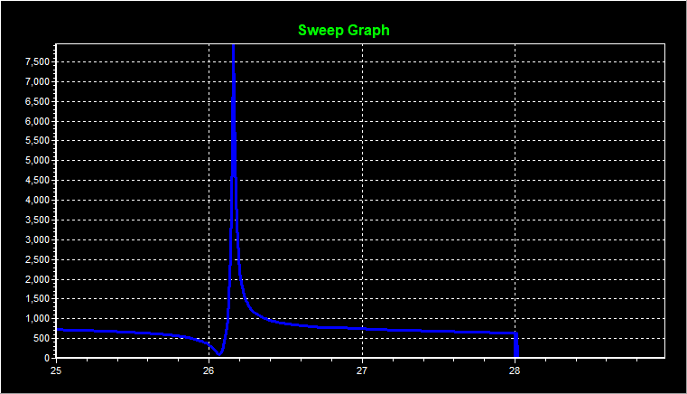
分別測試兩顆震盪子的相位及阻抗_阻抗
震盪子_A
震盪子_B
震盪子_A
震盪子 _B

Slide 6
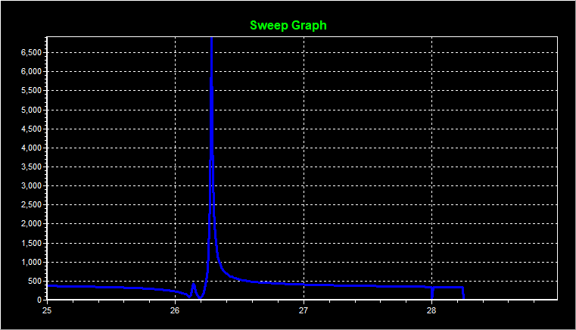
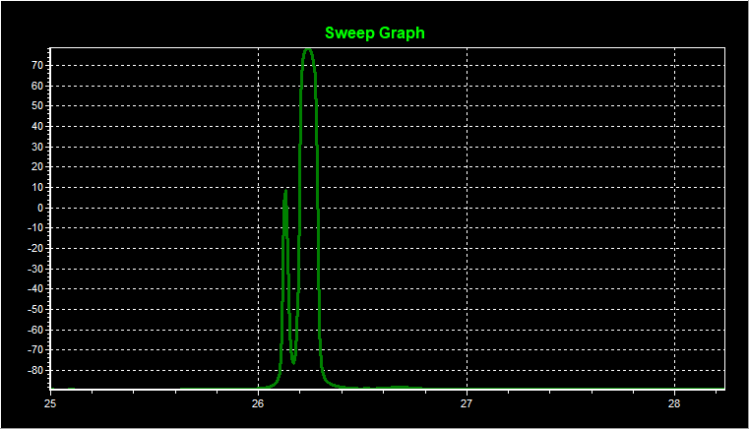
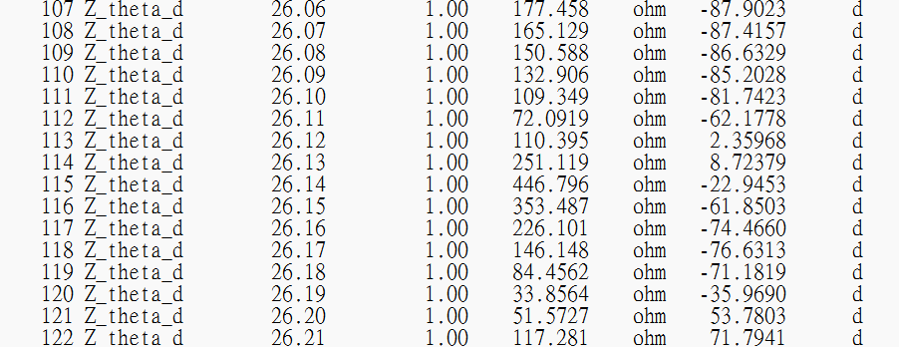
兩顆震盪子並聯時的相位及阻抗_換新加載

Slide 7
交叉測試
並聯震盪子,兩顆有其中一顆壞掉(有震盪子_A及震盪子_B,震盪子_B壞掉)
交叉測試
壞掉的震盪子_B拆開,分成震盪子及變幅桿兩部分,再拿一顆全新震盪子_C及全新的變幅桿
將震盪子做掃頻

Slide 8
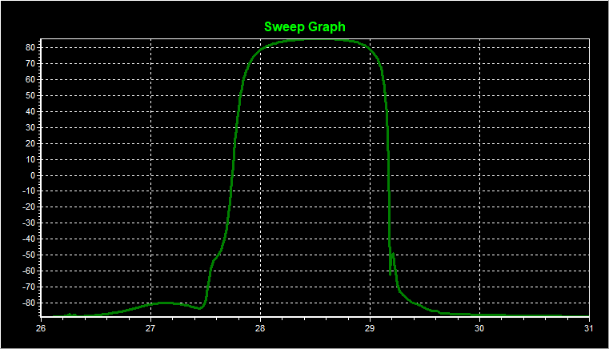
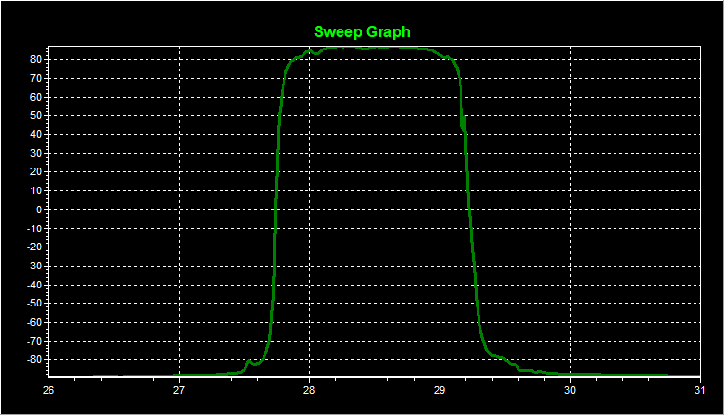
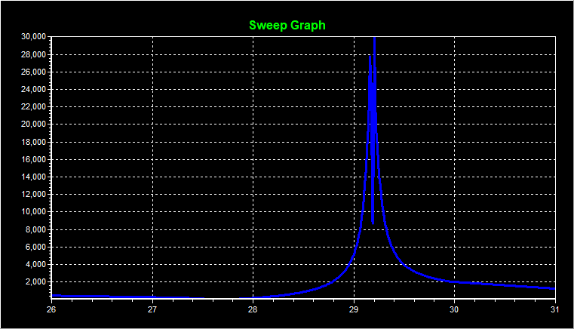
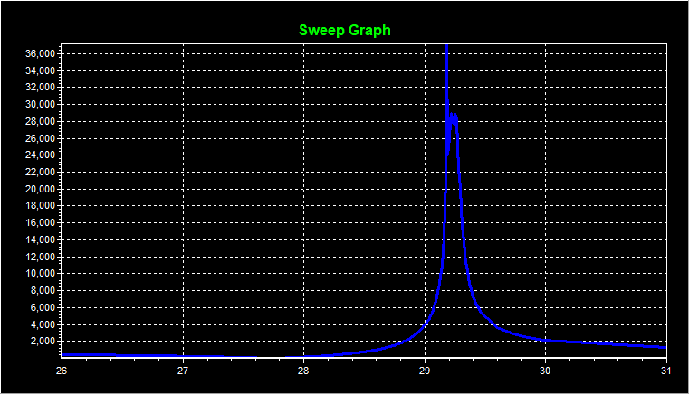
交叉測試
震盪子_B
震盪子_C

Slide 9
交叉測試
震盪子_B
震盪子_C

Slide 10
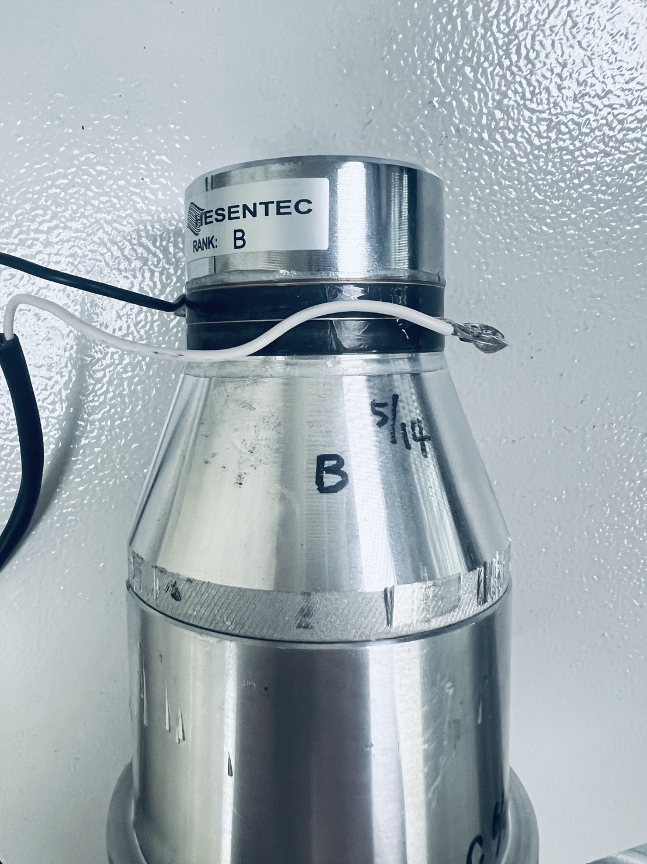
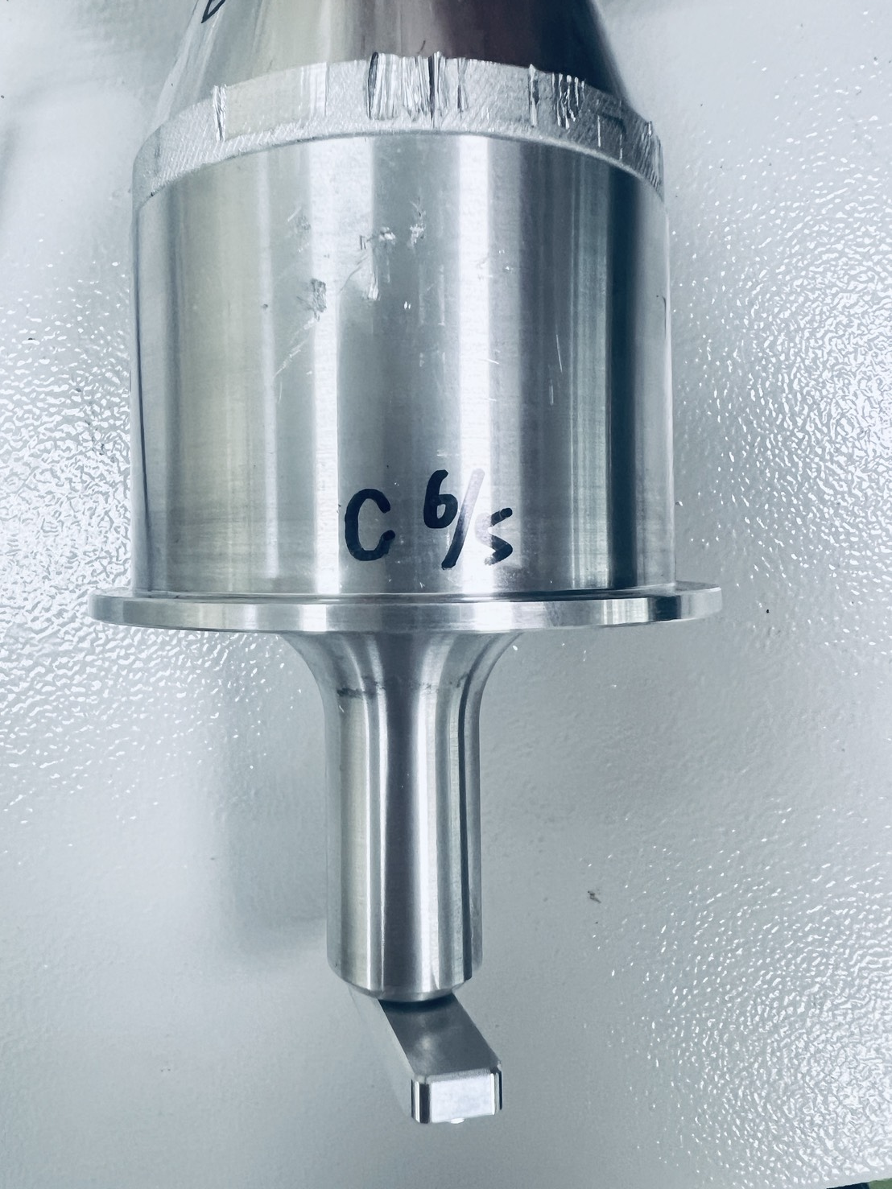
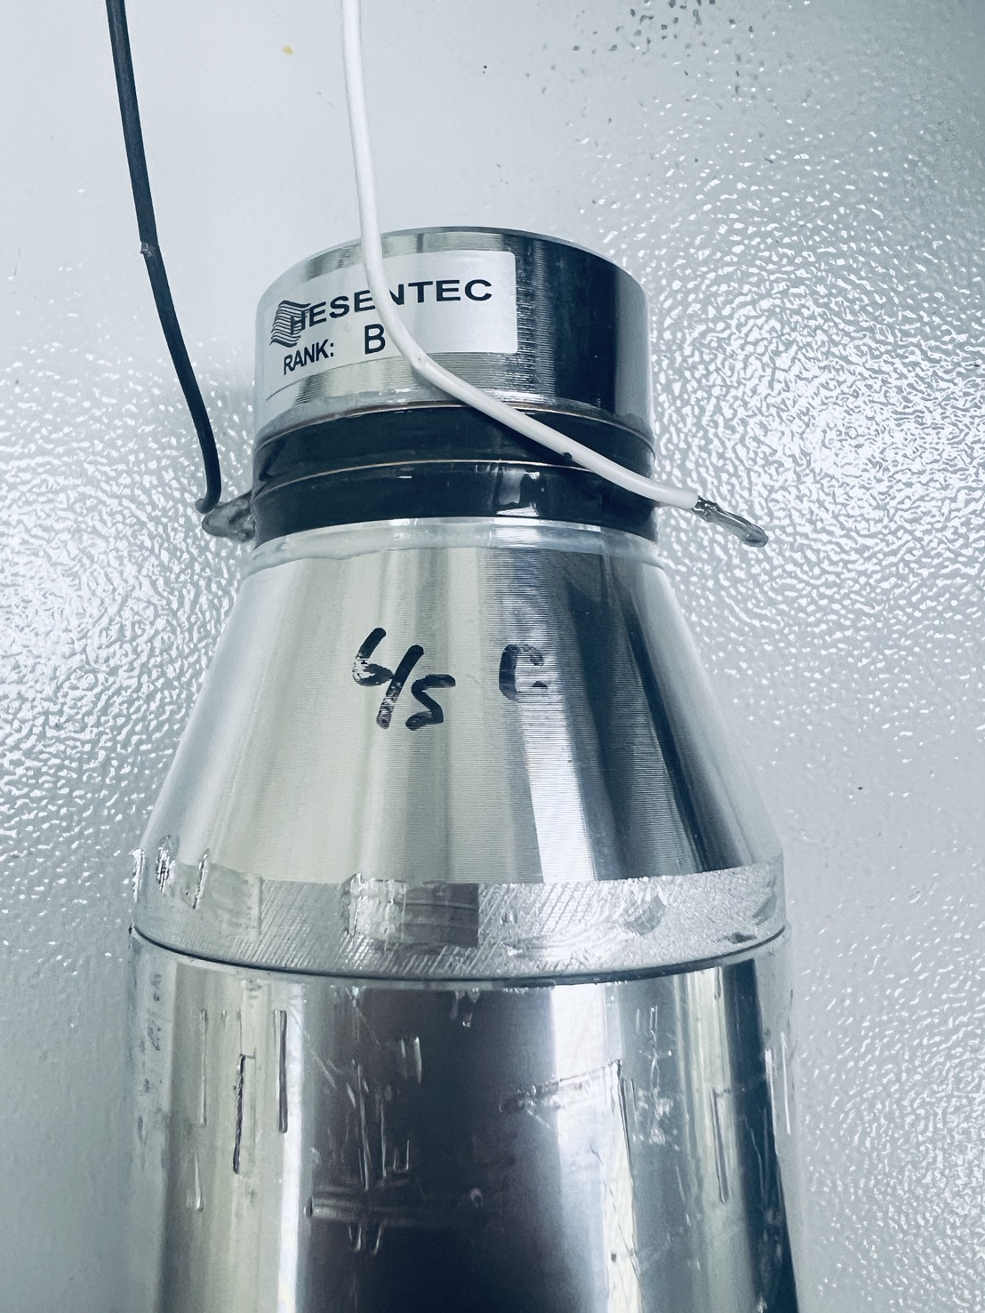
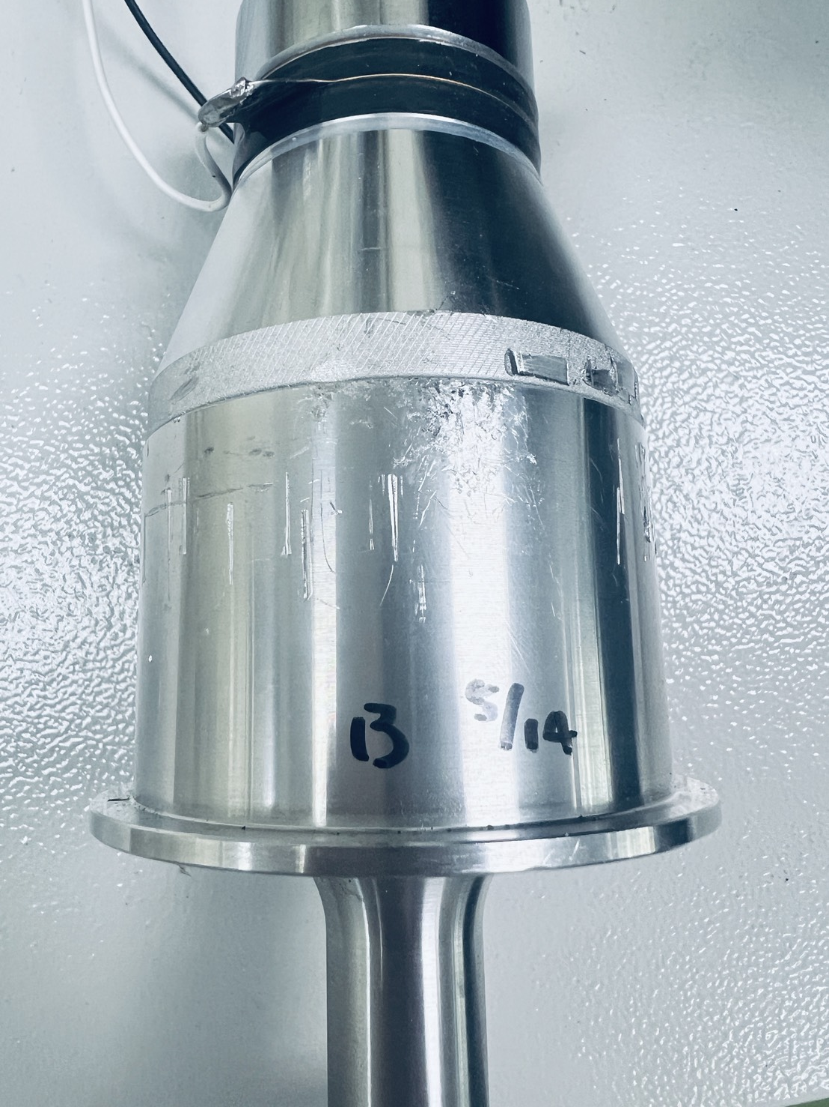
交叉測試
壞掉的震盪子_B拆開,分成震盪子及變幅桿兩部分,再拿一顆全新震盪子_C
將震盪子做掃頻
將震盪子_B裝全新的變幅桿,將全新震盪子_C裝上從震盪子_B拆下的變幅桿
舊震盪子配新變幅桿
新震盪子配舊變幅桿

Slide 11
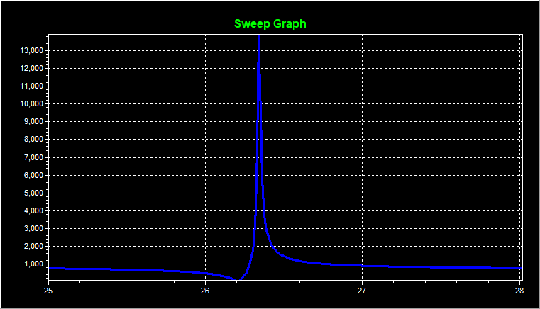
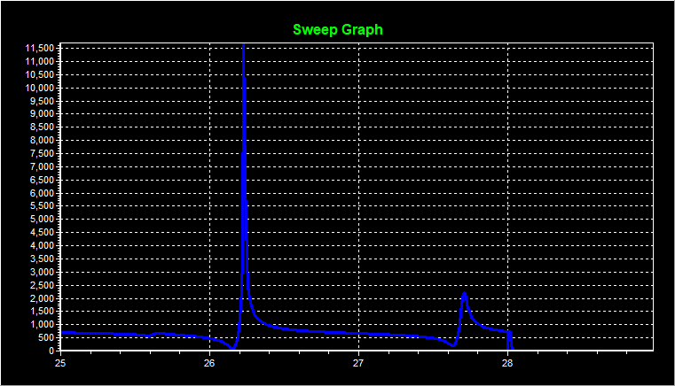
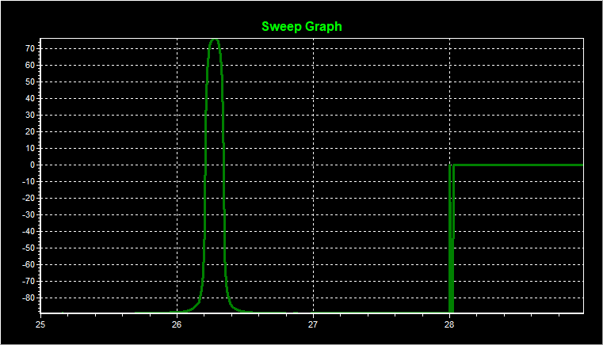
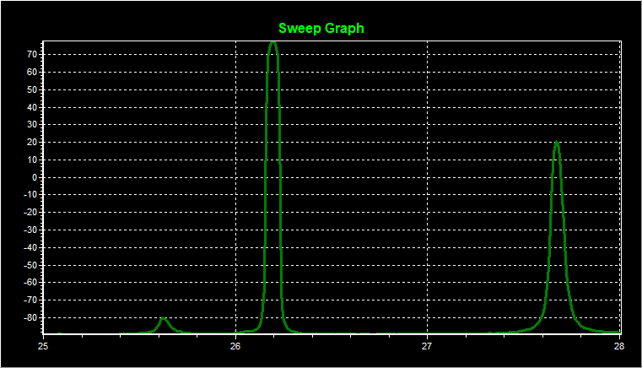
交叉測試
舊震盪子配新變幅桿
新震盪子配舊變幅桿

Slide 12
交叉測試結果
將震盪子_B裝全新的變幅桿,將全新震盪子_C裝上從震盪子_B拆下的變幅桿
結果:使用新的變幅桿的震盪子可以震,使用舊的變幅桿的震盪子不能震
結論:大概是 變幅桿 有問題, 變幅桿壞掉目前無法從其他方式測出
只能直接上電測試
舊震盪子配新變幅桿
新震盪子配舊變幅桿

Slide 13
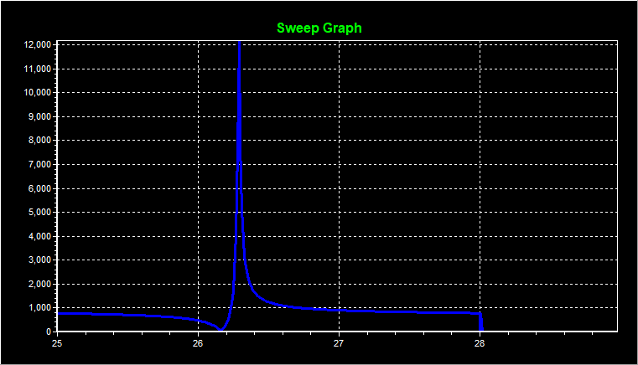
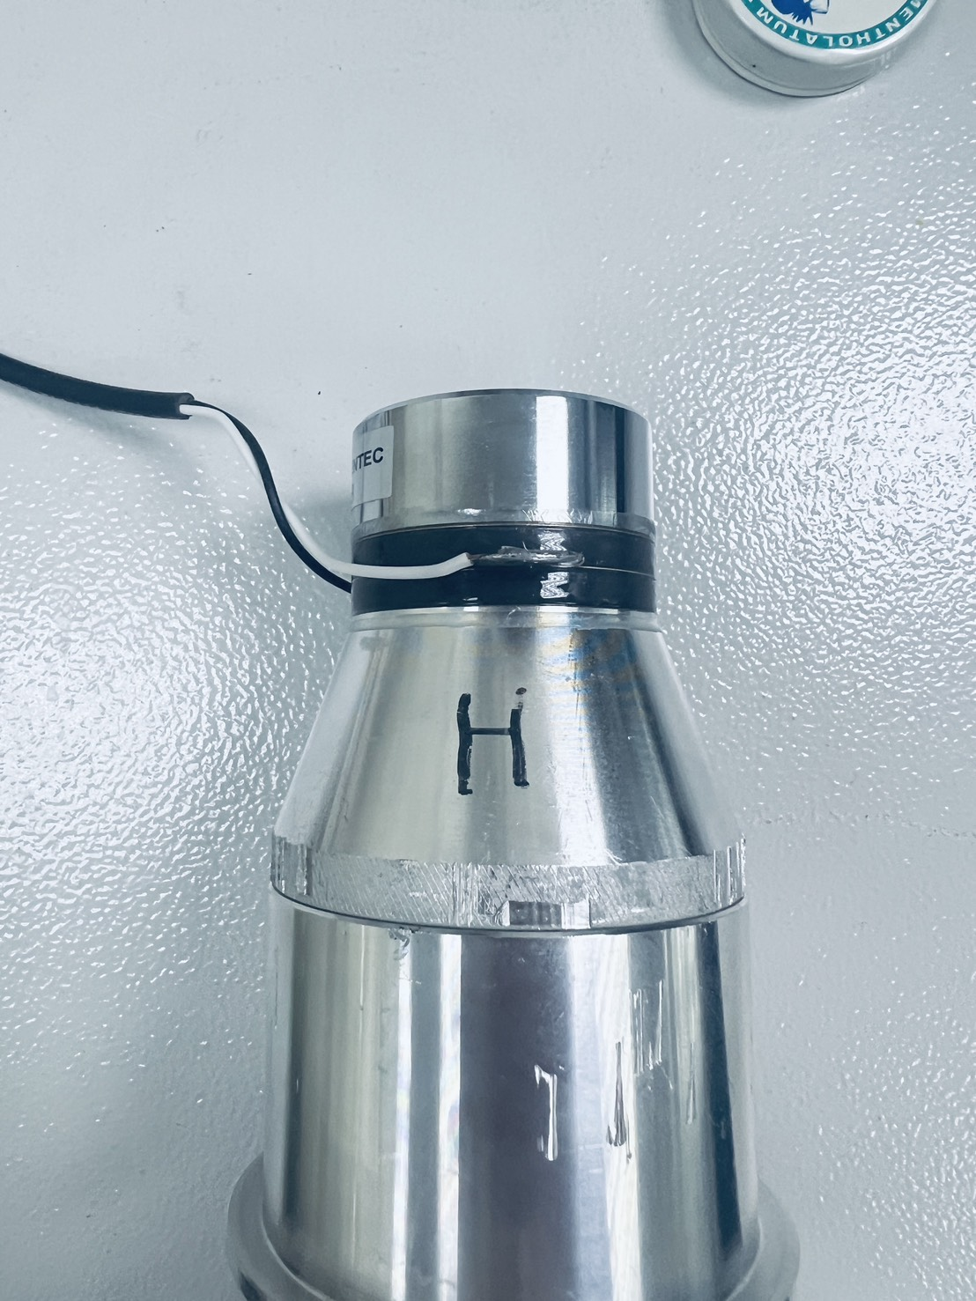
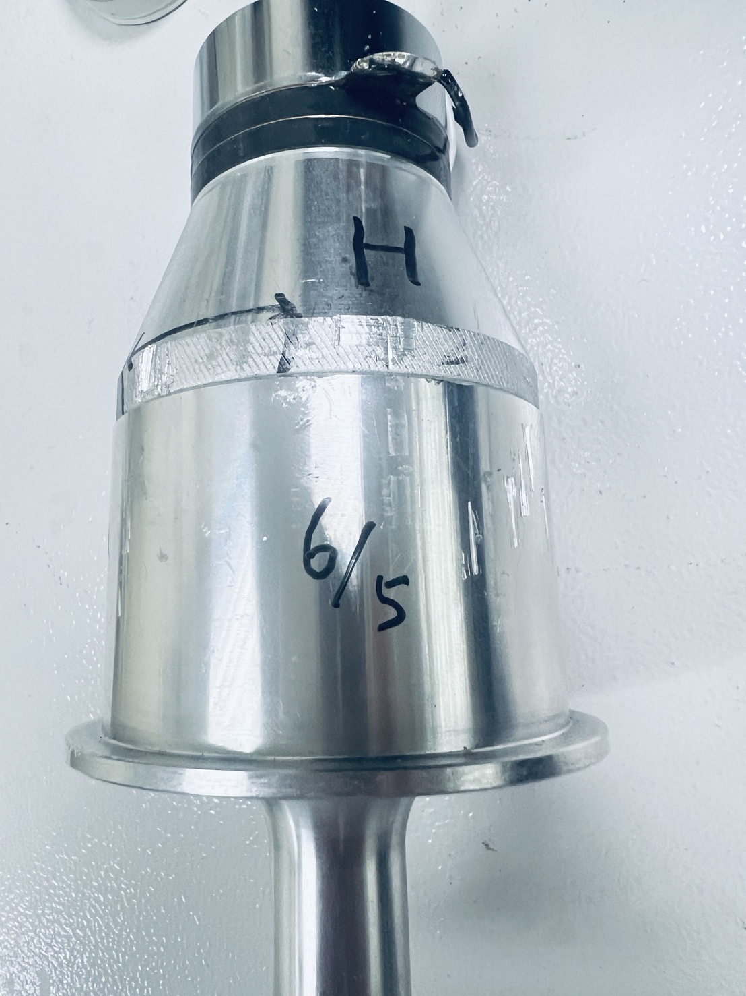
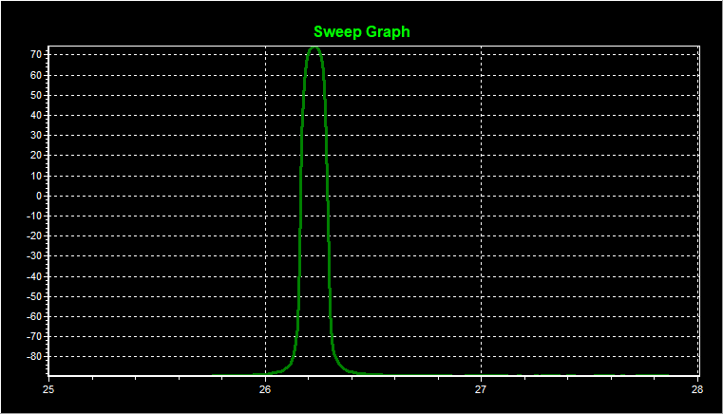
交叉測試結果驗證
驗證:將之前學長測試到沒有辦法震的震盪子換一個變幅桿,就可以震
舊震盪子配新變幅桿

Slide 14
預計進度
找到一顆波形正常但震不起來的全新震盪子
用不同鬆緊程度下去掃頻
窄波
RS485

